Slide 1
Князь Володимир Великий.

Slide 2
Мета уроку:
Визначити особливості внутрішньої та зовнішньої політики Володлимира Великого;
Розглянути,які передумови запровадження християнства та його значення як державної релігії;
Розвивати історичне мислення, формувати вміння аналізувати історичні факти та події, оцінювати їхнє значення; працювати з історичними джерелами, картою;
Виховувати почуття патріотизму.

Slide 3
Основні дати:
980—1015 рр. — князювання Володимира Великого,
958-1015 - роки життя,
980 р. — спроба реформувати язичництво,
988 р. — запровадження християнства як державної релігії,
996 р. — завершення будівництва Десятинної церкви.

Slide 4
Робота з історичними джерелами
«І сів …, князюючи в Києві, і мовив …: «Хай буде се мати городам руським».
« Коли ж почули деревляни, що він знову іде, порадилися деревляни з князем своїм Малом і сказали: «Якщо внадиться вовк до овець, то виносить по одній все стадо, якщо не уб’ють його. Так і сей: якщо не вб’ємо його, то він усіх нас погубить».
«А деревляни зраділи, погодились, і зібрали від двора по три голуби й по три горобці й послали їх до … з поклоном. А вояки за велінням княжим пов’язали сірку кожному голубові й горобцеві…»
«Навіть шатра він не мав, а пітник слав і сідло клав у головах. Таким ж і всі інші вої його були. І посилав він до інших земель послів, кажучи: «Хочу на вас іти».

Slide 5
Перегляньте відео за посиланням: https://www.youtube.com/watch?v=8ryLV6KOwyg
Що ми віднесемо до внутрішньої політики князя?
Скористайтеся сторінками підручника 41-44 ,щоб відповісти на це запитання .

Slide 6
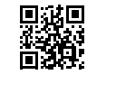
Перейдіть за QR кодом та виконайте завдання.

Slide 7
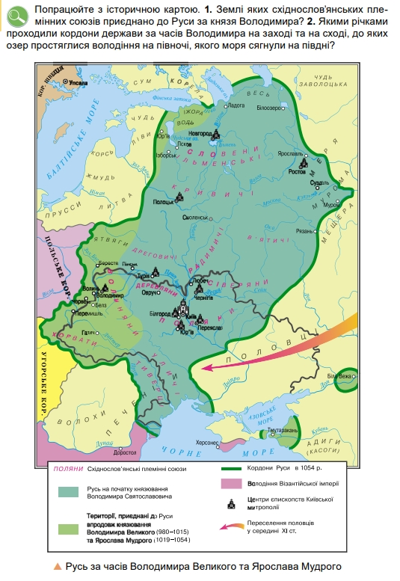

Slide 8
Домашнє завдання
Опрацюйте матеріал параграфу 8.
Дайте відповідь на запитання 2,3 ст.46.

